Slide 1
국내 노출전 예방요법 (Prep) 현황과 수요자 추계 연구
2024.7.26 연구진 착수회의
순천향대학교 의과대학
감염내과 백예지

Slide 2
연구 내용
PrEP 실제 투약되는 현황 및 정책 효과를 분석한다.
노출 전 예방요법 국내 필요 인구 추계를 실시한다.

Slide 3
추진 방법
국내외 현황 조사
  국외 PrEP 필요 인구 추계 방법
  국내 PrEP 현황 자료 조사
감염취약군 관련 조사 자료 분석
  국내 감염 취약군 관련 조사 자료 수집, 분석
  국내 감염 취약군 설문조사, 질적 조사
PrEP 인구 추계 모델 개발
  mpox 국내 유행을 중심으로 한 모델 개발
  여러 모델을 통한 PrEP 필요 인구 추계 및 PrEP 효과 분석
후속 연구 제안

Slide 4
감염취약군 추계 방법 해외 사례 및 문헌 고찰
Methods to estimate the size of Hard-to-Reach population
Service multiplier method
Capture-recapture
Unique object multiplier method
Population-based methods
  Surveillance
  Survey
  Census data
AIDS Behav (2017) 21:2188–2206
Sex Health. 2019;16(6):527-538.

Slide 5
국내 PrEP 현황 조사
기존 자료 수집
2017년, 2020년 PrEP 관련 설문 조사 남성 성소수자의 에이즈 인식과 행태 조사
양적 조사 | 질적 조사
건강보험심사평가원 실제 청구 건수를 확인하여 국내 PrEP 현황 자료를 조사한다. 대학병원에서 실제 PrEP 사례 처방 건수를 확인한다. | 실제 PrEP을 복용 중이거나 복용을 하지 않는 사람들을 대상으로 PrEP 복약의 장애물(barrier)을 확인한다. iSHAP 소장님 인터뷰

Slide 6
설문 조사
감염취약군 대상으로 설문 조사
  PrEP 의 인지도, 지식, 수용성
  처방 경험, 순응도(adherence)
  해외 직구 경험 유무, 구매 경로
  위험 행동 패턴
MSM
Gay
bisexual
감염취약군
transgender

Slide 7
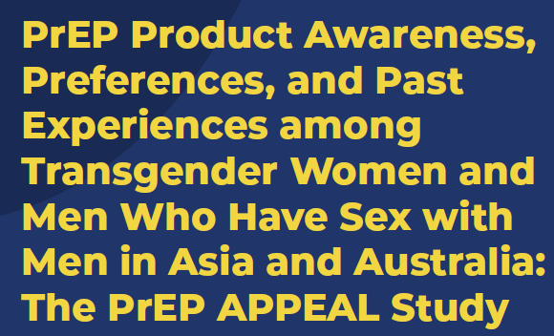
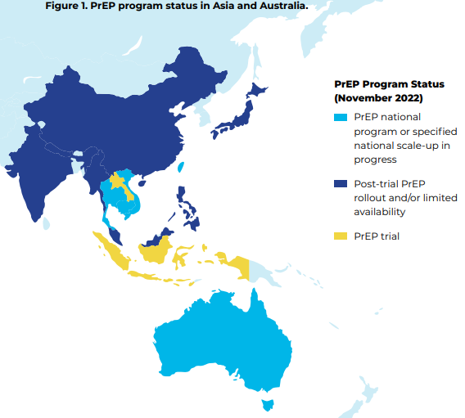
PrEP APPEAL study
Main findings (in high-income countries)
Awareness: 91% MSM
Current PrEP users: 19%
Preference: 70%
Cost (most important driver)
Side effects (second most important driver)
Banjamin Bavinton, UNSW Kirby Institute
Notes:
High income countries : Hong Kong, China, Japan, Singapore, Taiwan

Slide 8
추진 전략 및 체계
HIV 취약군 모델링 구축
PrEP 효과성
분석
(양적) 보험심사평가원 청구 데이터, 병원 데이터
(질적) 실제 PrEP 사례 분석
HIV 취약군 PrEP 현황 분석
설문조사 개발 및 수행
질적 조사
Mpox 감염병 모델
모델 내 PrEP의 효과 분석
PrEP 국내 필요 인구 추계
성매개감염병 관리 방안 제언
성소수자 이해 및 건강 증진
1
국내 PrEP 현황 파악
2
3

Slide 9
추진 전략 및 체계
PrEP 현황 양적 평가
김태형 최준용 이은정 정종탁 백예지
PrEP 효과 분석
PrEP 실사용데이터
설문조사
PrEP 현황 질적 평가& 설문도구 개발
염유식 성기호 백예지
검정(validation)
Mpox 모델링 구축
이지현 김솔 백예지
HIV 취약군 인구 추계

Slide 10
연구추진일정
구 분 | 월 별 추 진 일 정 |  |  |  |  |  |  |  |  |  |  |  | 비 고
연 구 내 용 | 1 | 2 | 3 | 4 | 5 | 6 | 7 | 8 | 9 | 10 | 11 | 12
국내외 현황 조사
관련 조사 자료 분석
설문조사
PrEP 모델 개발
인구 추계&연구결과 제출
추 진 진 도 ( % ) |  |  |  |  |  |  | 20 | 30 | 60 | 70 | 80 | 100

Slide 11
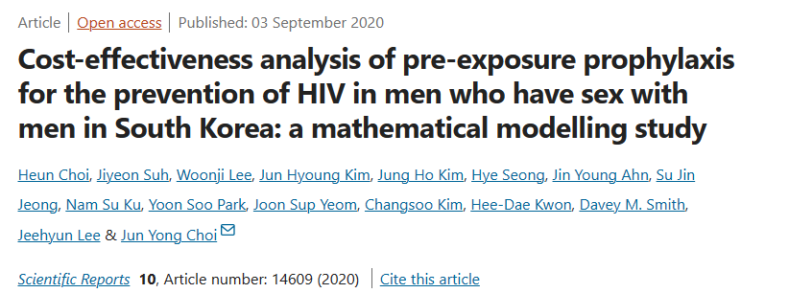
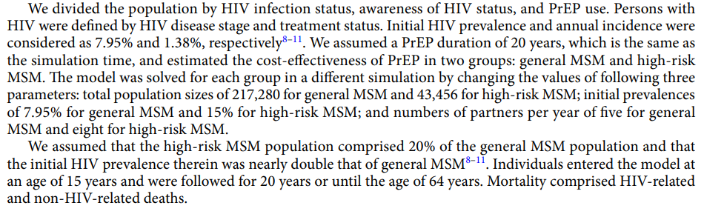
약 21만명 MSM 그중 20% 인 4.3만명 고위험 MSM, prevalence 약 8%,
5명 파트너 (일반), 8명 파트너 (고위험군)

Slide 12
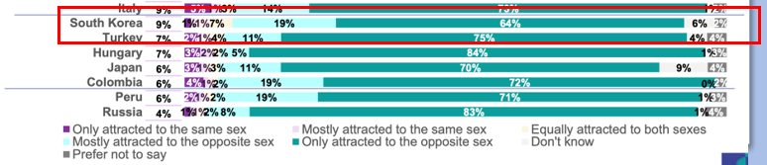
Gay and bisexual men
15-65세 인구 (2020년 기준): 35,752,039명
남성: 18,248,764명
1825만명 * 9% = 164.25만명

Slide 13
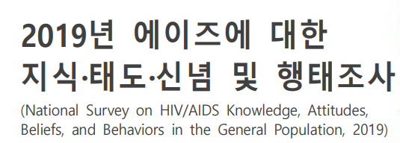
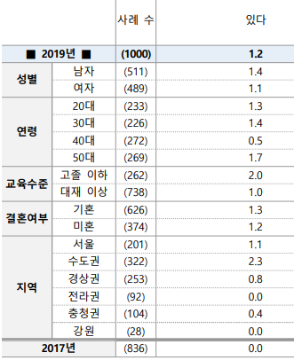
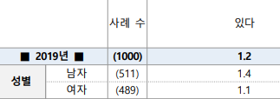
MSM
동성 성 경험이 있는 응답자 는 1.2%로 나타났는데 이는 2017년의 조사 결과에 비해 상당수 증가한 수치이다
남성의 경우 1.4%
1825만명* 1.4% = 25.55만명

Slide 14
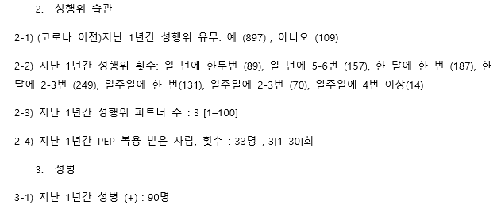
일시: 2022.1.13-2.27
경로: 국내 커퓨니티 포털 사이트
응답수: MSM (1000), FTM (1), MTF (5)

Slide 15
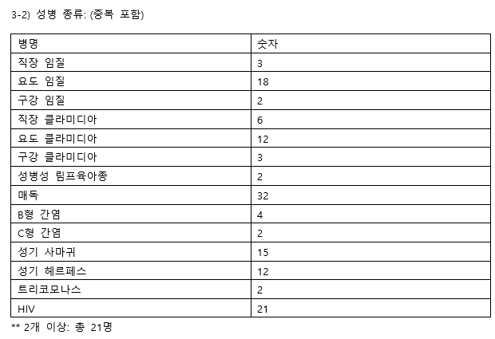

Slide 16
MSM
총 1000명의 MSM중 HIV 환자 21명 (약 2.1%)
2022년 국내 감염인 15,880명
2022연보, 동성경로 62.1% (348/560)
15000*0.621 /0.021 = 443,571명 --- 약 45만명
HIV가 underdiagnosis 되어있는 것 고려하면, 더 많을 것으로 생각됨

Slide 17
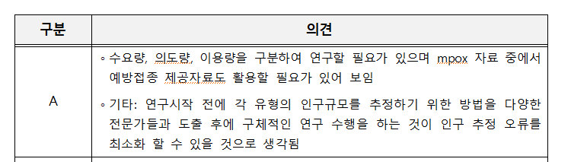
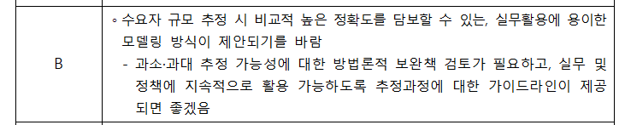
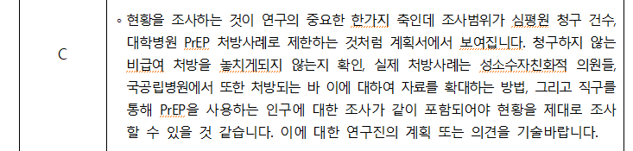

Slide 18
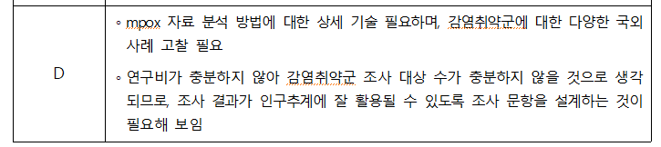

Slide 19
요청드릴 Mpox 데이터
성별, 나이, 지역??
증상 발현일, mpox 진단일, 노출일 (추정)
예상되는 접촉 경로
백신 접종력
HIV 감염 여부
Mpox 백신 접종 현황

Slide 20
요청드릴 심평원 데이터
급여로 청구된 2017-2023년 트루바다정 약제 단독처방 및 복합처방 현황을 가지고 있으며 공유 가능함을 확인
약제 사용량은 건보공단에 요청가능할 것으로 생각됩니다.

